Slide 1

PHÁT TRIỂN ỨNG DỤNG TRÊN THIẾT BỊ DI ĐỘNG
Giảng viên hướng dẫn: GS. TS. Phan Viết Hoàng

Slide 2
Thành viên nhóm 3 lớp CTK40
La Quốc Thắng (Manager)
Nguyễn Văn Hành (Designer)
Lê Nhật Ánh (Designer)
Huỳnh Ngọc Hải (Designer)
Nguyễn Thành Quốc (Developer)
Trần Trọng Hiệp (Developer)
Trương Hoàng Ngọc Lâm (Developer)

Slide 3
Nội dung chính
Đặt vấn đề
Giới thiệu dự án
Mục tiêu dự án
Phác thảo ý tưởng
Mô hình dự án
Quy trình phát triển
Công cụ thực hiện
Trạng thái hiện tại

Slide 4
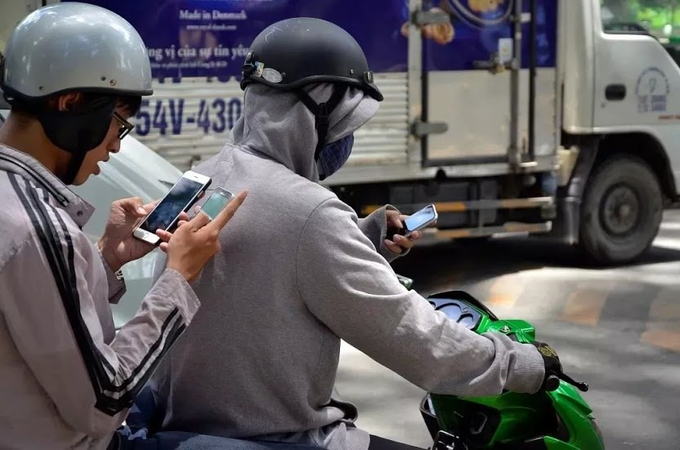
Đặt vấn đề
Khó trong việc tìm kiếm sân bóng;
Khó liên lạc với chủ sân bóng để đặt sân;
Chủ sân khó quản lý sân bóng;
Hiện nay sử dụng điện thoại rất phổ biến.

Slide 5
Giới thiệu dự án
Ứng dụng OurTeam

Slide 6
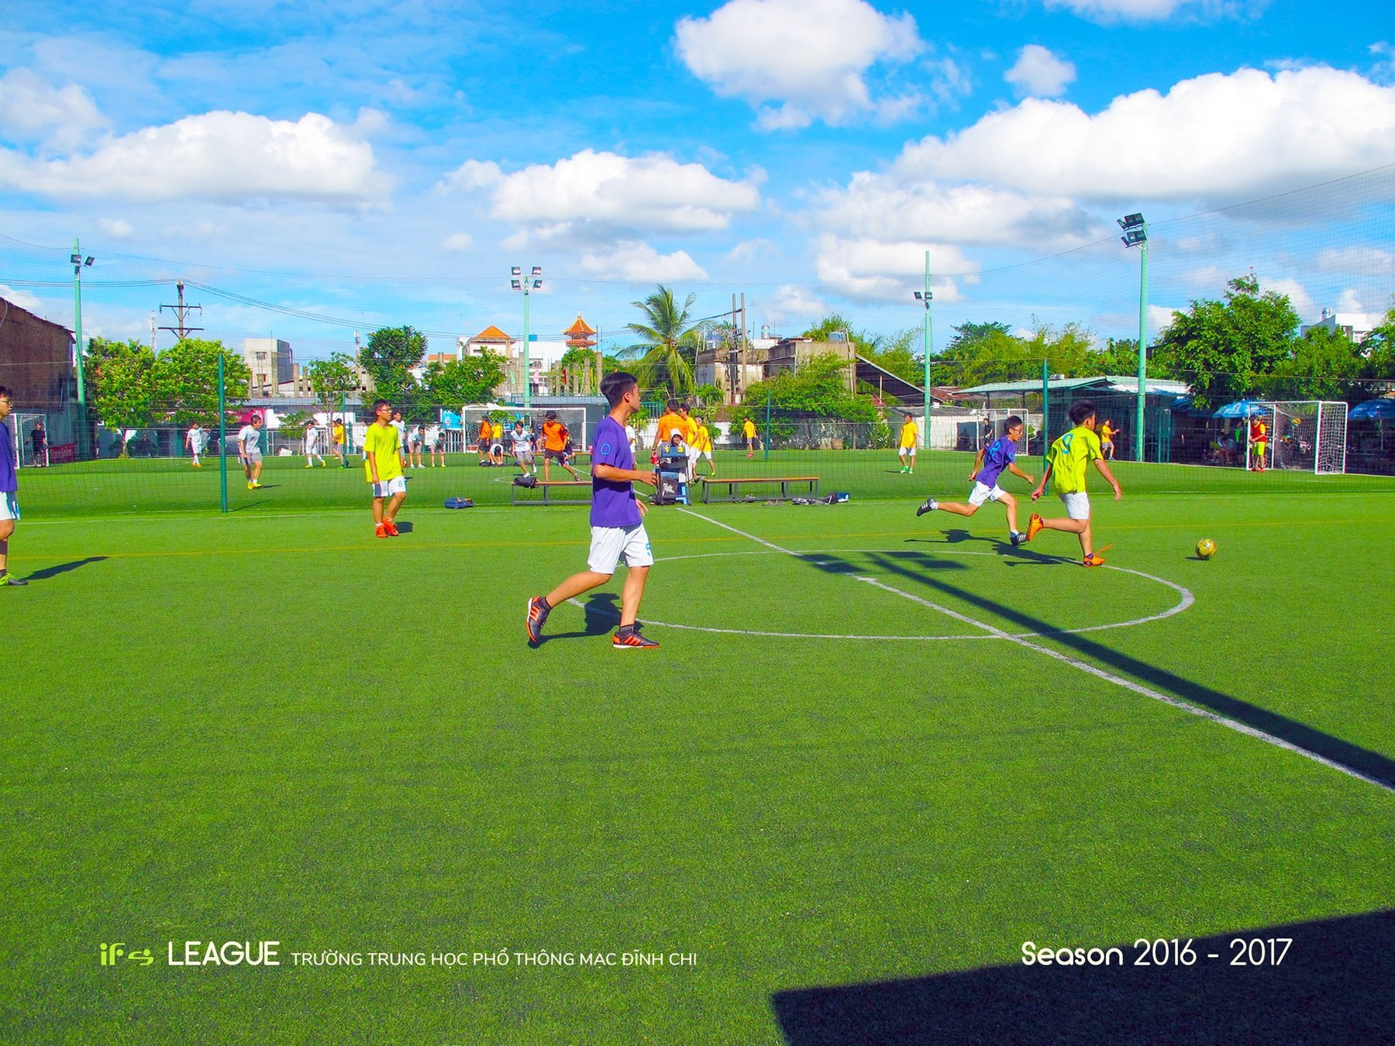
Giới thiệu dự án
Ứng dụng giúp đỡ người dùng trong việc tìm sân bóng xem lịch và đặt sân vào khung giờ hợp lý mà không cần phải liên hệ trực tiếp với chủ sân, ứng dụng còn giúp chủ sân bóng quản lý sân một cách dễ dàng hơn ngoài ra ứng dụng còn có thể kết nối mọi người để có thể lập ra một đội bóng.

Slide 7

Mục tiêu dự án

Slide 8

Muốn 1 ứng dụng sẽ giải quyết vấn đề tìm sân bóng, đặt sân, quản lý sân bóng, mở rộng là kết nối mọi người tham gia.
Khi ứng dụng có người dùng truy cập ổn định, sẽ mở rộng thêm nhiều tính năng khác trên các phương diện khác.
Specific (cụ thể, rõ ràng): muốn đạt được thành tích gì? Muốn có cái gì? Thu nhập ra sao? Tăng trưởng như thế nào?

Slide 9

Trung bình mỗi tuần liên kết được với 2 sân bóng để họ sử dụng và cung cấp thông tin.
Có trên 10 người đăng ký sử dụng/ tuần.
Measure (có thể đo đếm được): con số cụ thể là bao nhiêu?

Slide 10

Giải trí thông qua các hoạt động đội nhóm mang tính chất vận động có nhu cầu khá cao.
Attainable (khả thi): có khả thi hay không? Mục tiêu có quá thấp hay quá cao không?

Slide 11





Hiện tại chưa có giải pháp nào hiệu quả trong lĩnh vực này.
Một số ứng dụng tương tự:
Sporta: 1000+ lượt cài đặt.
Bóng Việt: 100+ lượt cài đặt.
FMS: 100+ lượt cài đặt.
Usport: 10+ lượt cài đặt.
Realistic (thực tế): mục tiêu có phù hợp tình hình thực tế không? Cạnh tranh có quá khốc liệt không?

Slide 12

1 tháng (12/2019): Tìm kiếm ý tưởng.
5 tháng sau (1-5/2020): Triển khai mô hình.
4 tháng cuối (6-10/2020): Triển khai sản phẩm.
Time based (có kỳ hạn): Thời hạn hoàn thành là khi nào? Thời gian đó có hợp lý hay không?

Slide 13
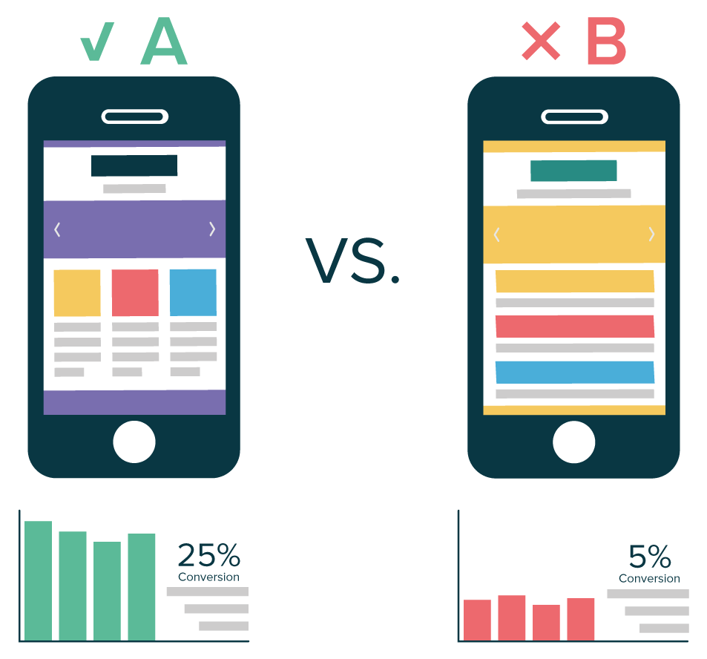
Phát thảo ý tưởng

Slide 14
Mô hình dự án
https://creator.ionic.io/share/60ccbe2662fa

Slide 15
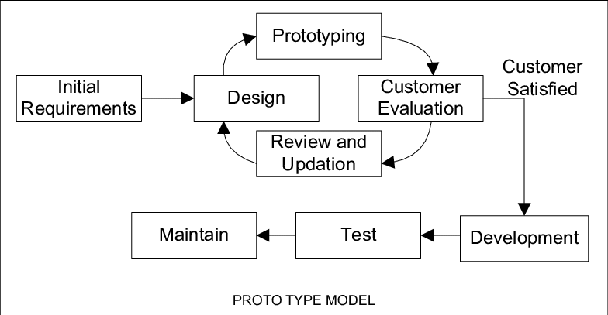
Quy trình phát triển

Slide 16
Công cụ thực hiện
Node.js v12.13
Ionic v3
MySQL v8.0

Slide 17
Trạng thái hiện tại
Server MySQL cung cấp dữ liệu: https://ourteammobile.herokuapp.com/
Các chức năng hiện tại:
Tìm kiếm sân bóng.
Xem thông tin sân bóng.
Kiểm tra tình trạng sân bóng.

